Slide 1




TRƯỜNG TIỂU HỌC ÁI MỘ A
Bài giảng điện tử Toán lớp 3
Tên bài: Em vui học Toán

Slide 2



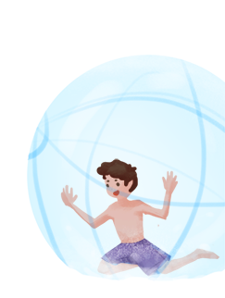
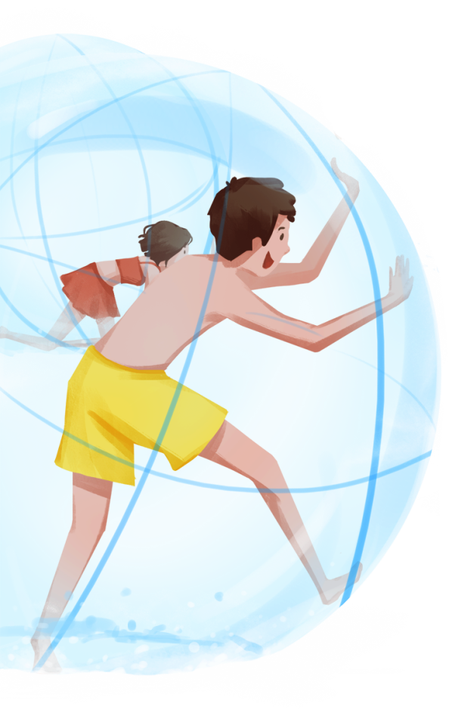
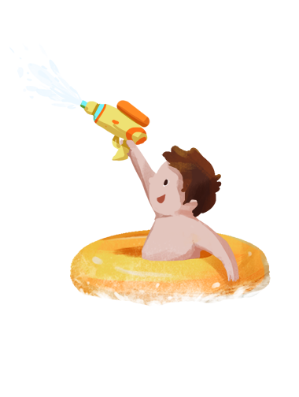




Khởi động
Notes:
Bài giảng được thiết kế bởi: Vũ Hồng
LH: FB Vũ Hồng | https://www.facebook.com/vuhong1972/ | hongvu7219@gmail.com

Slide 3

EM VUI
HỌC TOÁN

Slide 4



Tiết 2

Slide 5
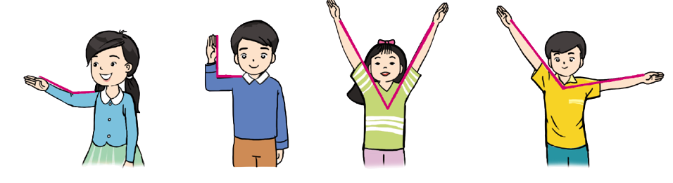
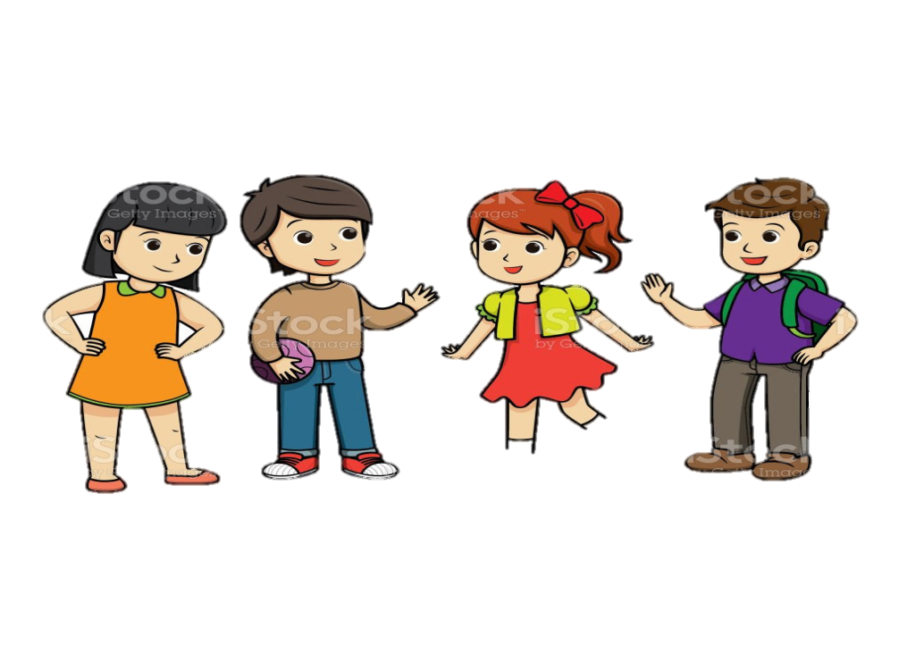
3
Thảo luận nhóm để làm các động tác tạo thành hình góc vuông, góc không vuông.

Slide 6
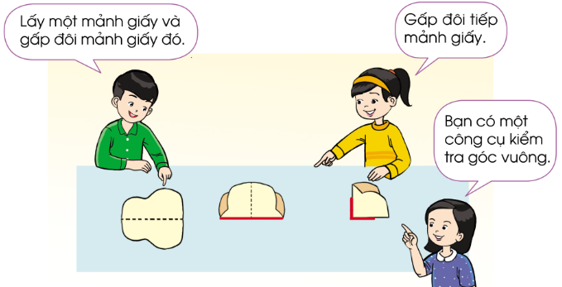
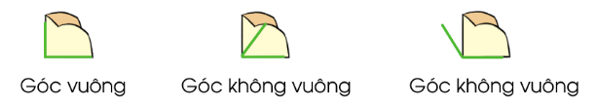
4
a.Tự thiết kế công cụ kiểm tra góc vuông, góc không vuông.

Slide 7
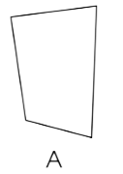
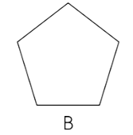
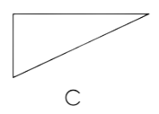
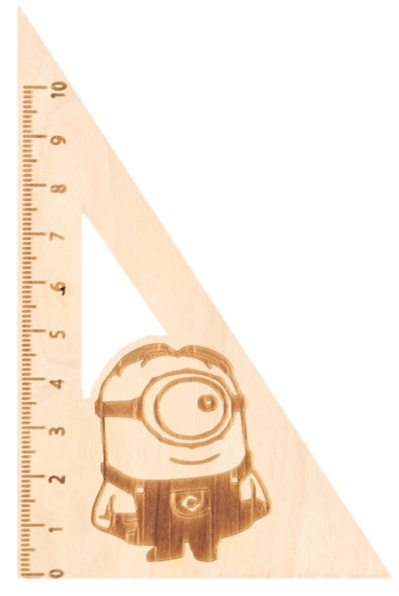

4
b. Sử dụng công cụ vừa tạo để kiểm tra góc vuông, góc không vuông trong các hình dưới đây

Slide 8


Củng cố và dặn dò
Notes:
Bài giảng được thiết kế bởi: Vũ Hồng
LH: FB Vũ Hồng | https://www.facebook.com/vuhong1972/ | hongvu7219@gmail.com

Slide 9



HƯỚNG DẪN VỀ NHÀ
  Chuẩn bị bài mới
  Làm bài tập trong SBT
  Ôn tập lại bài đã học

Slide 10
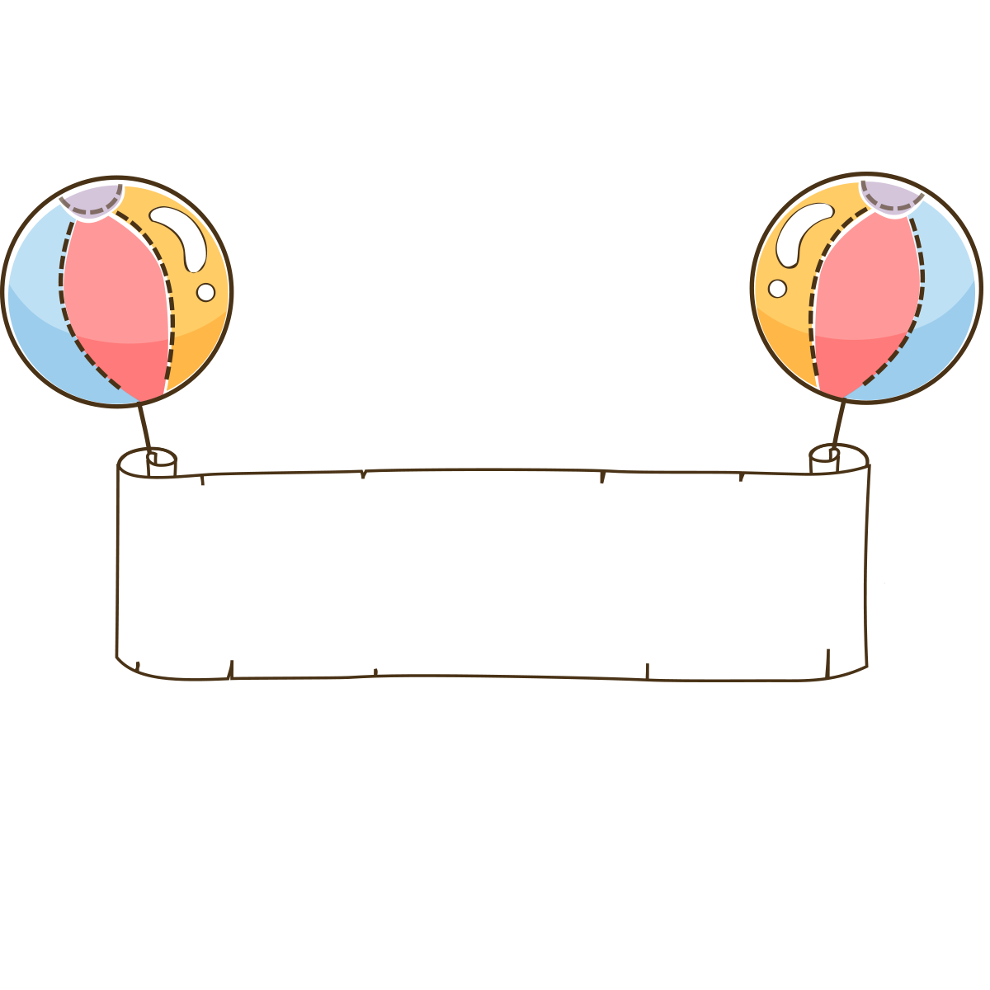












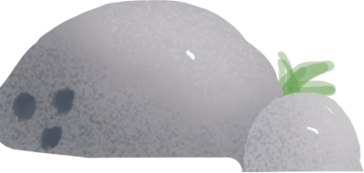
Tạm biệt và hẹn gặp lại các con
Notes:
Bài giảng được thiết kế bởi: Vũ Hồng
LH: FB Vũ Hồng | https://www.facebook.com/vuhong1972/ | hongvu7219@gmail.com

